Slide 1







TRÒ CHƠI
VÒNG QUAY KÌ DIỆU
70 điểm
60 điểm
30 điểm
20 điểm
Thêm lượt
50 điểm
- Chia lớp thành 2 đội chơi;
100 điểm
May mắn
- Bấm lần thứ nhất vào vòng quay để chọn điểm, bấm lần thứ hai vào vòng quay để dừng lại;
80 điểm
40 điểm
- Lựa chọn các câu hỏi từ 1-6. Bạn sẽ nhận được số điểm tương ứng tại mỗi vòng quay khi trả lời đúng. Trả lời sai phần trả lời thuộc về đội kia;
- Quay vào ô thêm lượt bạn sẽ có thêm 1 lượt quay, vào ô Mất lượt bạn sẽ phải nhường phần trả lời cho đội kia. Kết thúc đội nào nhiều điểm hơn đội đó thắng.
90 điểm
Mất lượt

Slide 2



1. Để mở một tệp văn bản đã có, em thực hiện như thế nào?
A. Vào bảng chọn File, chọn lệnh New
C. Vào bảng chọn File, chọn lệnh Save As
B. Vào bảng chọn File, chọn lệnh Save
D. Vào bảng chọn File, chọn lệnh Open

Slide 3
2. Để sao chép khối văn bản, em sử dụng nhóm lệnh nào sau đây?
A. Cut và Paste
C. Copy và Paste
B. Cut và Delete
D. Copy và Delete

Slide 4
3. Muốn lưu một văn bản, em thực hiện như thế nào?
A. Vào bảng chọn File, chọn lệnh New
C. Vào bảng chọn File, chọn lệnh Print
B. Vào bảng chọn File, chọn lệnh Open
D. Vào bảng chọn File, chọn lệnh Save

Slide 5
4. Khi thực hiện xóa một khối văn bản đã có, em chọn khối văn bản đó và nhấn phím nào?
A. Delete
C. Shift
B. Enter
D. Ctrl

Slide 6
5. Để chèn ảnh có sẵn trong máy tính vào văn bản, em thực hiện như thế nào?
A. Vào dải lệnh Insert, chọn lệnh Picture
C. Vào dải lệnh Insert, chọn lệnh Shapes
B. Vào dải lệnh Insert, chọn lệnh Table
D. Vào dải lệnh Insert, chọn Online Picture

Slide 7
6. Khi soạn thảo văn bản tiếng việt có dấu, em gõ aa để được chữ â. Tên của kiểu gõ đó là gì?
A. Vni
C. Telex
B. Unikey
D. Vietkey

Slide 8
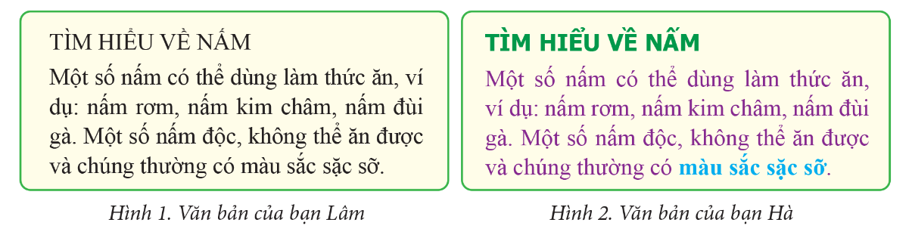
So sánh Hình 1 và Hình 2, đưa ra nhận xét về điểm giống và khác nhau?
Giống nhau: Hình 1 và Hình 2 có nội dung văn bản giống nhau
Khác nhau: Hình 2 có sử dụng kiểu chữ đậm, thay đổi màu chữ, phông chữ
→ Em thích cách trình bày nào hơn?

Slide 9
Thứ ngày tháng năm 2024
CHỦ ĐỀ E. ỨNG DỤNG TIN HỌC
BÀI 4. ĐỊNH DẠNG KÍ TỰ

Slide 10
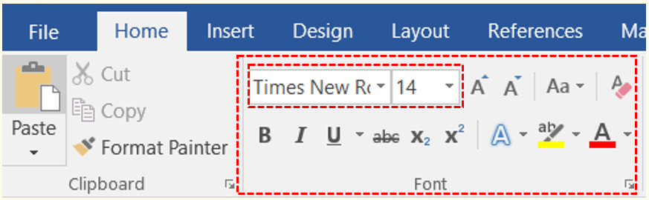
1. Nhóm lệnh định dạng kí tự
Hoạt động 1. Tìm hiểu về nhóm lệnh định dạng kí tự
HS đọc thông tin SGK trang 34, quan sát hình sau và điền tên các lệnh trong nhóm lệnh định dạng kí tự. (Học sinh thực hiện kéo thả các lệnh vào các khung tương ứng)

Slide 11
Phông chữ
Nhóm lệnh Font
Cỡ chữ
Chữ nghiêng
Chữ gạch chân
Chữ đậm
Màu chữ

Slide 12
1. Nhóm lệnh định dạng kí tự
➔ Định dạng kí tự trong Word cũng tương tự như định dạng kí tự trong PowerPoint bao gồm: lệnh in đậm, in nghiêng, gạch chân, thay đổi phông chữ, cỡ chữ, màu chữ. Việc định dạng kí tự giúp văn bản trở nên đẹp hơn, dễ nhìn hơn và có thể nhấn mạnh những nội dung cần thiết.

Slide 13
2. Thực hiện định dạng kí tự
Hoạt động 2. Thực hành định dạng kí tự
Học sinh liên hệ kiến thức đã học, đồng thời tìm hiểu nội dung SGK trang 35 trình bày cách định dạng kí tự?
Để định dạng kí tự trong một khối văn bản, em thực hiện các bước sau:
Bước 1: Chọn khối văn bản cần định dạng kí tự.
Bước 2: Nháy chuột vào các lệnh định dạng trong nhóm lệnh Font của dải lệnh Home.
- Học sinh soạn thảo văn bản Hình 1, sau đó định dạng kí tự để được kết quả như Hình 2. (HS làm việc theo nhóm máy trong thời gian 15p)

Slide 14
3. Luyện tập
Bài 1. Em hãy nêu cách định dạng kí tự cho một khối văn bản thành chữ đậm, in nghiêng, màu chữ đỏ và cỡ chữ 14.
Bài 2. Theo em, văn bản ở Hình 4 SGK trang 35 là kết quả thực hiện các lệnh định dạng nào?
Notes:
( Ý tưởng phần luyện tập của em là: phát phiếu bài tập có sẵn câu hỏi cho các nhóm máy, học sinh làm việc trong 3 phút. Sau đó GV thu phiếu bài tập, gọi đại diện mỗi câu hỏi 1 nhóm trình bày. GV nhận xét chung về phiếu HS đã làm. Cuối cùng mời 1 HS lên minh họa lại cách định dạng Bài 1. Các nhóm máy thực hiện bài 2)

Slide 15
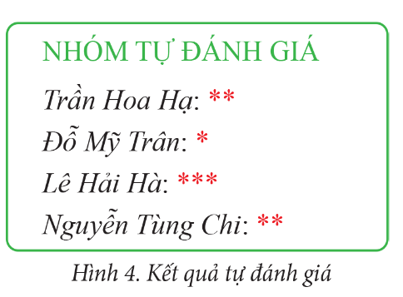
4. Vận dụng
Em hãy tạo một tệp văn bản và trình bày kết quả tự đánh giá của nhóm mình sau buổi học. Ví dụ như hình sau: (HS làm việc nhóm máy)

Slide 16
